Slide 1
Previsão do estado de carga da bateria
Eduardo Lorenzo de Oliveira,
Elder Rodrigues da Costa
Giulia de Oliveira

Slide 2
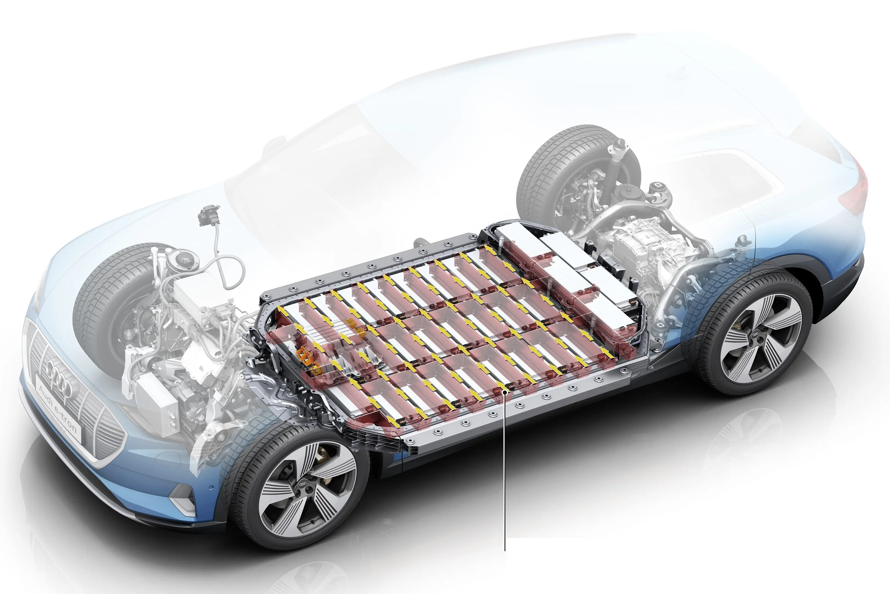
Contextualizando
O carro elétrico e a sua bateria
Como medimos a vida útil da bateria hoje?
Os impactos de prever o ciclo de vida das baterias

Slide 3
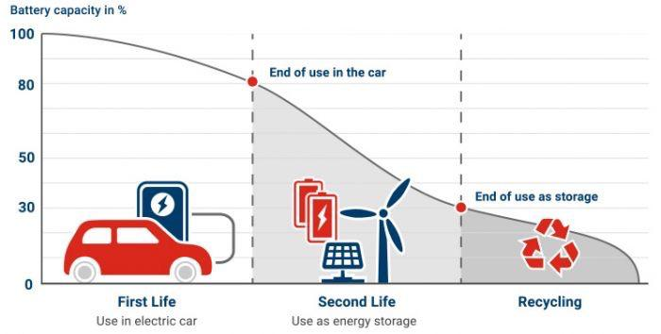
Contextualizando
Até quando a bateria é usada no veículo?
Depois do carro o que fazemos com a bateria?
Implementar os 3 R.s.
E quando não vai para reciclagem?

Slide 4
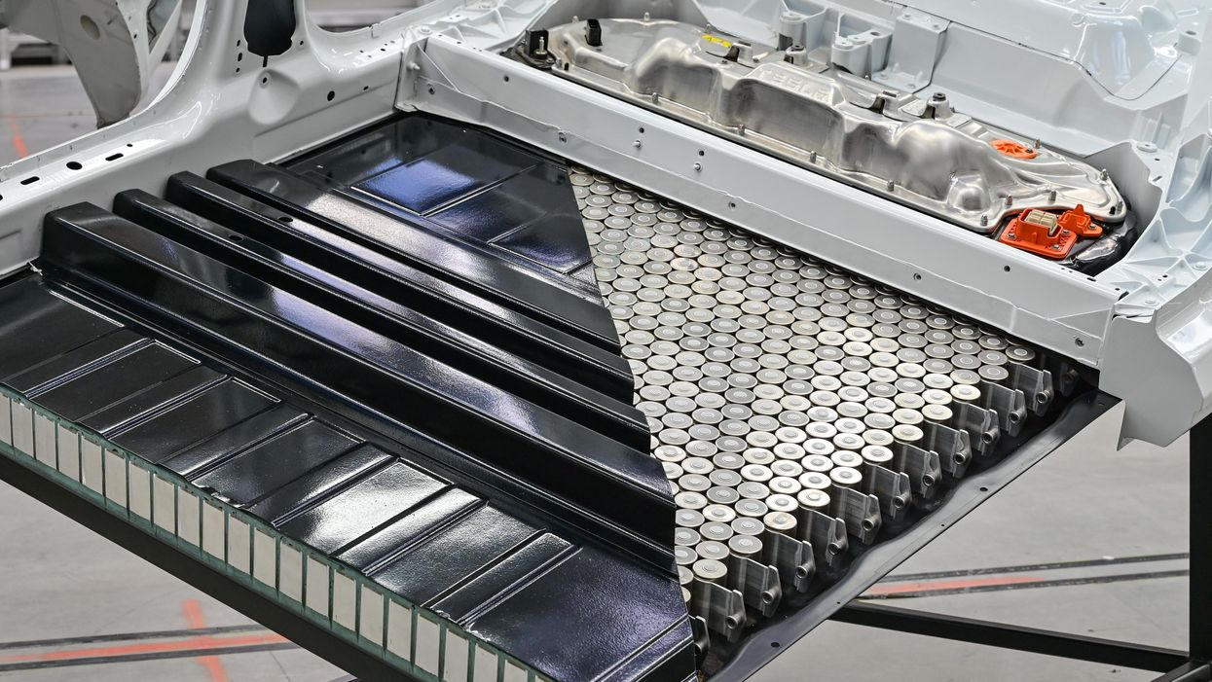
Problema de negócio
Prolongar a vida útil da bateria em até 26%
Otimização do uso da bateria
Reduzir número de células defeituosas diminuindo o desgaste
Redução dos gastos com testes

Slide 5
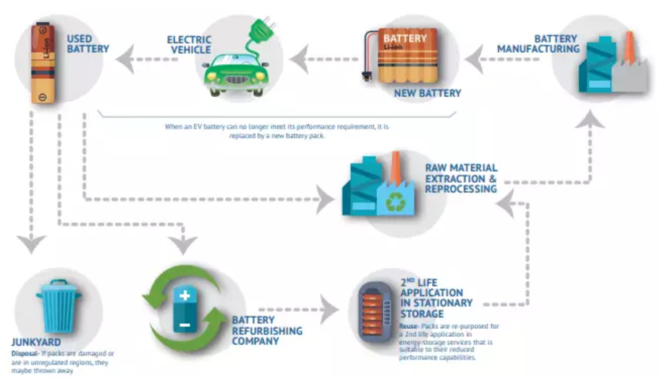
Ciclo de vida da bateria

Slide 6

Base de Dados
Fonte: IEEE DataPort
Os dados foram aquisitados através de rodagem veícular em condições reais de cidade abrangendo diversas condições climáticas

Slide 7
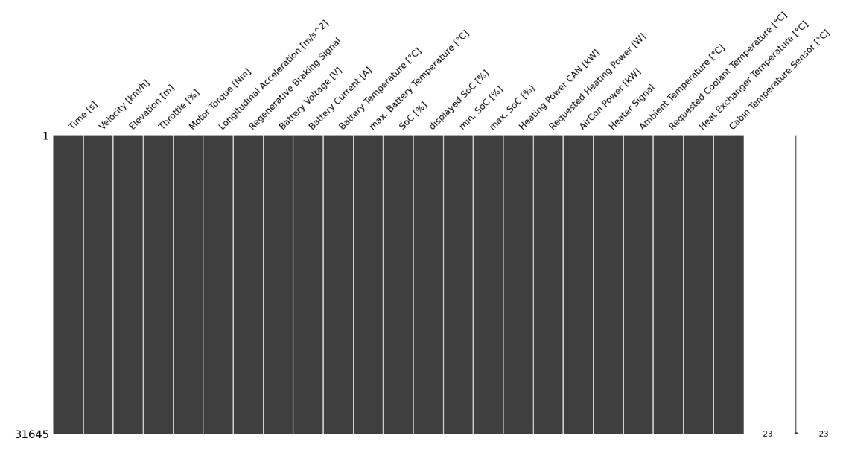
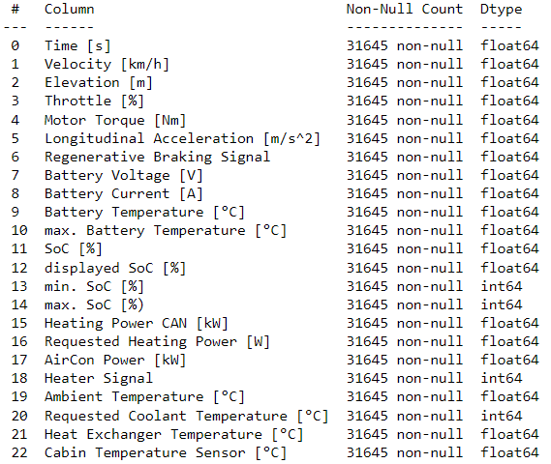
Dados faltantes e tipos de dados
Por ser uma aquisição de dados através de sensores instalados no veículo, não tivemos dados faltantes.
Todos os dados são do tipo float ou inteiros, sendo que todos estão no sistema métrico internacional, sendo assim não precisamos escalar os dados, além disso escalar os dados não se mostrou efetivo.

Slide 8
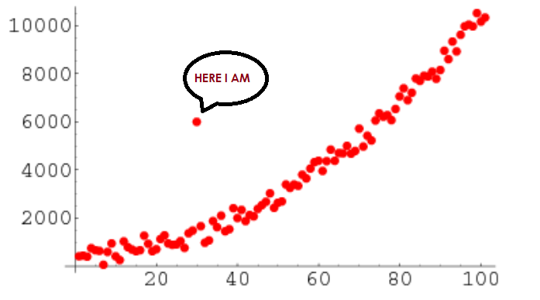
Estatística descritiva e outliers
Fizemos uma análise descritiva para avaliar os outliers onde 95 % da população se manteve nas condições normais do veículo. Vimos os dados crescendo ao longo do tempo e dentro da anormalidade, concluímos que não tínhamos outliers

Slide 9
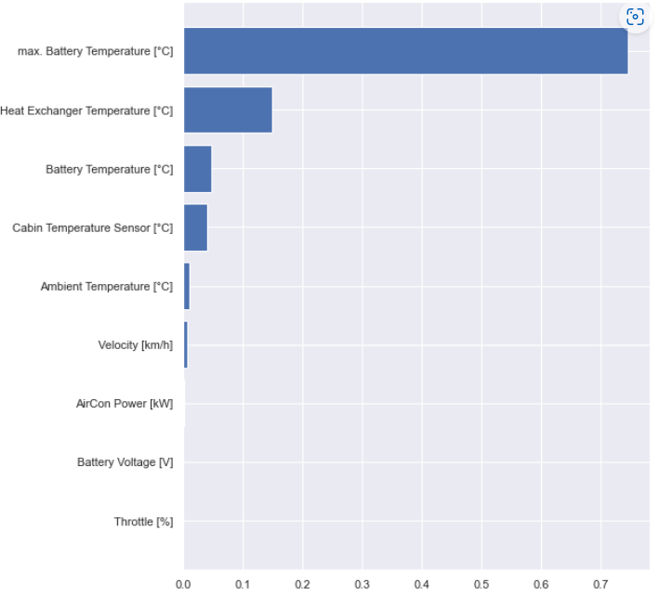
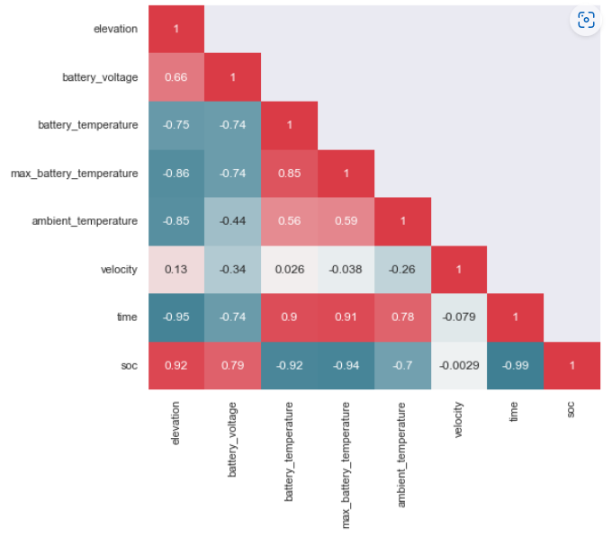
Correlação e feature Importance
Todas as variáveis são numéricas então pudemos fazer uma análise de correlação juntamente com o feature importance do Random Forest e concluímos as nfeatures de maior peso são as de temperatura e velocidade.

Slide 10
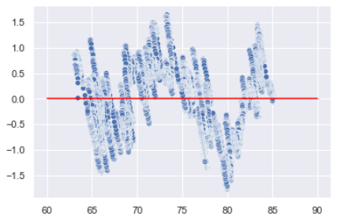
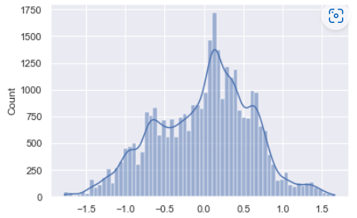
Pré-teste e análise dos resíduos
Pela análise estatística acima, vemos que todas as variáveis escolhidas estão abaixo dos 5% da população, ou seja, não podemos rejeitar H0 o que significa que todas as variáveis tem um impacto significativo na variável target (SOC).
Temos os resíduos em função dos valores estimados. Podemos observar a independência e a homocedasticidade, que os resíduos se distribuem de maneira razoavelmente aleatória e com mesma amplitude em torno do zero.

Slide 11
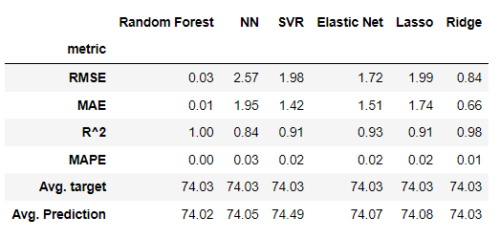
Predição e resultados
Dividimos a base de dados em treino e teste onde 25% dos dados foram escolhidos para teste, utilizamos os preditores abaixo na tabela comparativa dos resultados.

Slide 12
Conclusão
O modelo que apresentou maior robustez na predição foi o Random Forest, tendo em vista que foi o modelo que obteve o melhor métrico MAE próximo de zero (a escolha do MAE foi devido a uma punição menos sevara a possíveis outliers, em caso de falhas nos sensores).
Como o modelo de regressão se mostrou eficaz podemos dizer que a aplicação do método de regressão escolhido para reduzir o impacto de degradação na vida da bateria poderá ser aplicado no BMS (módulo da bateria) a fim de controlar parâmetros que possam influenciar negativamente acelerando fora do normal a queda do SOC, sendo assim predições fora dos parâmetros ideais podem ter intervenções instantâneas através de programações específicas, ajustando assim fatores impactantes em tempo real.

Slide 13
Próximos Passos
Instrumentar um veículo para medir outras features para o cálculo do estado de vida da bateria (SOH), com isso podemos prever qual será o final da vida previsto da bateria. Além disso usaremos outra técnica de predição para avaliarmos sua eficácia que é os filtros de Kalman, as vantagens de utilizar ele, é que ele vai aprendendo com os erros e é blindado contra ruídos no sistema, assim isso evitaria com que falhas nos sensores pudessem gerar disparidades para a predição.

